Slide 1
Google
- Ce qu’est Google -
- Naissance de Google -
- Le développement de la firme -
- La multiplication des services -
- Les acquisitions / investissements-
- Une constante innovation -
Google Glass Project
Nouvelle fonction de Google Maps
- Google en tant qu’employeur -
- Google en tant qu’employeur -
- De plus -
- Le volume d’informations échangées et quantifiées -
- Une bonne santé financière -
- Mais tout n’est pas parfait dans l’écosystème Google -
Sources
Et son impact mondial.

Slide 2
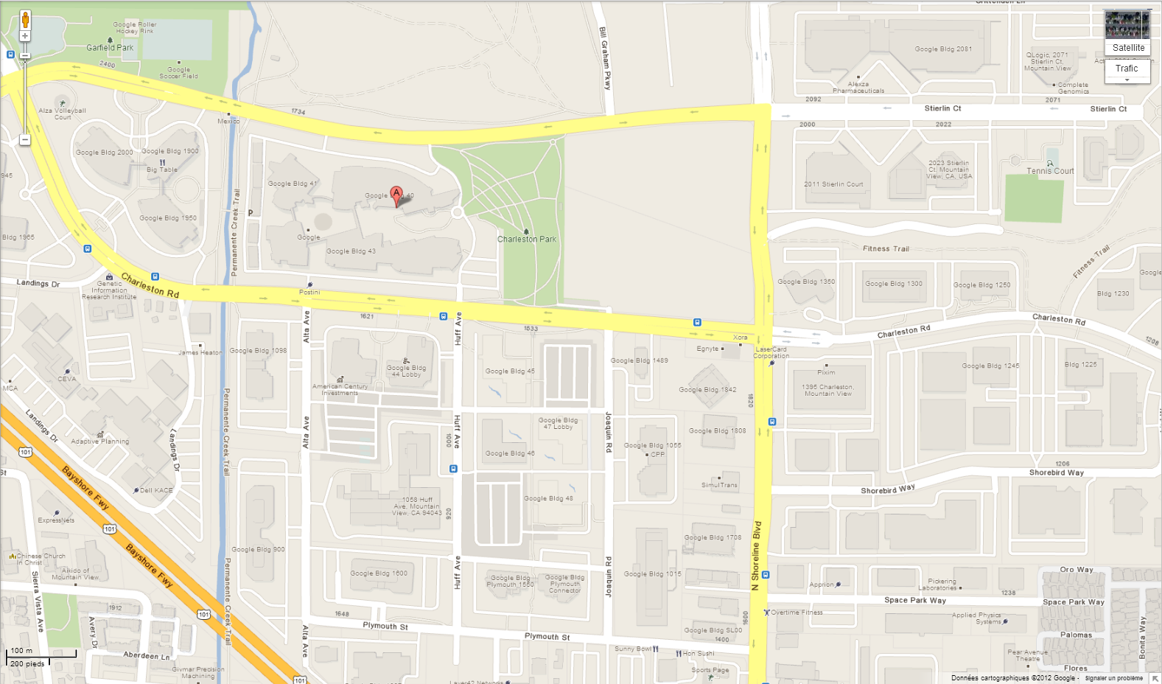
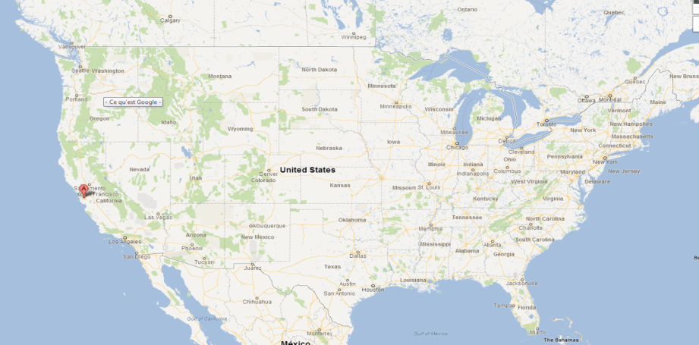
- Ce qu’est Google -
Google
- Ce qu’est Google -
- Naissance de Google -
- Le développement de la firme -
- La multiplication des services -
- Les acquisitions / investissements-
- Une constante innovation -
Google Glass Project
Nouvelle fonction de Google Maps
- Google entant qu’employeur -
- Google entant qu’employeur -
- De plus -
- Le volume d’informations échangées et quantifiées -
- Une bonne santé financière -
- Mais tout n’est pas parfait dans l’écosystème Google -
Sources
Une multinationale fondée le 27 septembre 1998
Localisation : Silicon Valley, Californie.
À récemment fêté ses 14 ans.
C’est un slogan
Don't be evil (Ne soyez pas malveillant)

Slide 3
- Naissance de Google -
Google
- Ce qu’est Google -
- Naissance de Google -
- Le développement de la firme -
- La multiplication des services -
- Les acquisitions / investissements-
- Une constante innovation -
Google Glass Project
Nouvelle fonction de Google Maps
- Google entant qu’employeur -
- Google entant qu’employeur -
- De plus -
- Le volume d’informations échangées et quantifiées -
- Une bonne santé financière -
- Mais tout n’est pas parfait dans l’écosystème Google -
Sources
A l’instar de Microsoft, Google a été créee dans un garage californien
Google c’est deux fondateurs: Sergueï Brin et Larry Page, tous deux issus de l’université de Stanford
Les fondateurs reçoivent 100 000 $ de la part de Andy Bechtolsheim
(Sun Microsystems) pour le lancement de leur moteur de recherche
Le nom de domaine « google.com » est déposé en septembre 1997

Slide 4
- Le développement de la firme -
Google
- Ce qu’est Google -
- Naissance de Google -
- Le développement de la firme -
- La multiplication des services -
- Les acquisitions / investissements-
- Une constante innovation -
Google Glass Project
Nouvelle fonction de Google Maps
- Google entant qu’employeur -
- Google entant qu’employeur -
- De plus -
- Le volume d’informations échangées et quantifiées -
- Une bonne santé financière -
- Mais tout n’est pas parfait dans l’écosystème Google -
Sources
Sur un plan économique
Comment Google a-t-il réussi en partant d’un « simple » moteur de recherche ?
Google et ses employés ont remarqué le potentiel
d’une centralisation des services sur l’internet 2.0
Les fondateurs ont presque immédiatement réussis à
monnayer les solutions de recherches grâce aux publicités.
Pour eux, le calcul était simple, plus il y avait de monde connecté
sur leurs services plus cela leur rapportait d’argent
L’objectif premier en fondant Google était donc d’augmenter
la fréquentation de la plateforme

Slide 5
- La multiplication des services -
Google
- Ce qu’est Google -
- Naissance de Google -
- Le développement de la firme -
- La multiplication des services -
- Les acquisitions / investissements-
- Une constante innovation -
Google Glass Project
Nouvelle fonction de Google Maps
- Google entant qu’employeur -
- Google entant qu’employeur -
- De plus -
- Le volume d’informations échangées et quantifiées -
- Une bonne santé financière -
- Mais tout n’est pas parfait dans l’écosystème Google -
Sources
Sur le web, la façon la plus simple d’attirer des internautes c’est
de leur proposer des services innovants et centralisés.
Images
2001
Recherche d’images
Actualités
2001
Regroupe les infos venant de sources multiples
Gmail
2004
Service de messagerie en ligne
Google récence plus
de 200 services d’une
multitude de types.
Les principaux sont référencés sur
http://www.google.fr/intl/fr/about/products/

Slide 6
Liste non exhaustive des services de Google
A cela il ne faut pas oublier le rachat de YouTube
pour la modique somme de 1,65 milliard de dollars
en 2006

Slide 7
- Les acquisitions / investissements-
Google
- Ce qu’est Google -
- Naissance de Google -
- Le développement de la firme -
- La multiplication des services -
- Les acquisitions / investissements-
- Une constante innovation -
Google Glass Project
Nouvelle fonction de Google Maps
- Google entant qu’employeur -
- Google entant qu’employeur -
- De plus -
- Le volume d’informations échangées et quantifiées -
- Une bonne santé financière -
- Mais tout n’est pas parfait dans l’écosystème Google -
Sources
Dès lors que Google a eu assez de fonds la société a commencé
à investir dans tout ce qu‘elle pouvait
La firme avait pour but de supprimer les intermédiaires.
En somme Google centralise tous les services ce
qui en fait un écosystème à part entière.
Depuis 2005, Google n’a de cesse d’investir dans des infrastructures
de tous types comme les satellites, le Wi-Fi ou encore le Wimax
Google créee une filiale pour acheter et vendre de l’énergie
investit 39 millions de dollars dans des parcs éoliens

Slide 8
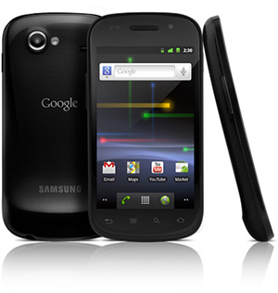
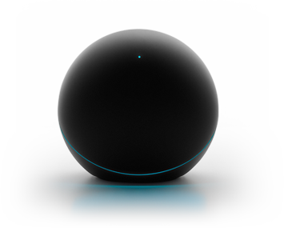
- Une constante innovation -
Google
- Ce qu’est Google -
- Naissance de Google -
- Le développement de la firme -
- La multiplication des services -
- Les acquisitions / investissements-
- Une constante innovation -
Google Glass Project
Nouvelle fonction de Google Maps
- Google entant qu’employeur -
- Google entant qu’employeur -
- De plus -
- Le volume d’informations échangées et quantifiées -
- Une bonne santé financière -
- Mais tout n’est pas parfait dans l’écosystème Google -
Sources
-- innovation dans le sens « progression » du terme
Création en 2008 d’Android, système d’exploitation mobile.
La gamme Nexus :
Dernier Smartphone en date de Google
Première tablette officielle de Google
Permet une diffusion
de multimédia en streaming a distance

Slide 9
- Google en tant qu’employeur -
Google
- Ce qu’est Google -
- Naissance de Google -
- Le développement de la firme -
- La multiplication des services -
- Les acquisitions / investissements-
- Une constante innovation -
Google Glass Project
Nouvelle fonction de Google Maps
- Google entant qu’employeur -
- Google entant qu’employeur -
- De plus -
- Le volume d’informations échangées et quantifiées -
- Une bonne santé financière -
- Mais tout n’est pas parfait dans l’écosystème Google -
Sources
Leur fond étant conséquent, cela leur permet de choyer leurs employés
Selon un classement établi par le magazine Fortune
Google serait 4e dans le top 100 des entreprises ou il est fait bon
travailler
Ce qui rend la firme si bien ?
Nourriture gratuite (assez rare au États-Unis pour être souligné)
Des Divertissements à foisons : mur d’escalade, billards,
salles de cinéma …
Salaire très attractif +10% par an + primes de fin d’années
Chaque détail est soigné, ce qui rend les salariés de cette entreprise
fiers et désireux de travailler efficacement.

Slide 10
- Google en tant qu’employeur -
Google
- Ce qu’est Google -
- Naissance de Google -
- Le développement de la firme -
- La multiplication des services -
- Les acquisitions / investissements-
- Une constante innovation -
Google Glass Project
Nouvelle fonction de Google Maps
- Google entant qu’employeur -
- Google entant qu’employeur -
- De plus -
- Le volume d’informations échangées et quantifiées -
- Une bonne santé financière -
- Mais tout n’est pas parfait dans l’écosystème Google -
Sources
une piscine à courant, une crèche pour les enfants
au siège : repas livrés à domicile pour les employées en congé maternité
massages, laverie automatique, médecin et banquier sur place
30 sortes de céréales pour le petit-déjeuner
1 journée par semaine est laissée à chaque employé pour développer ses propres idées

Slide 11
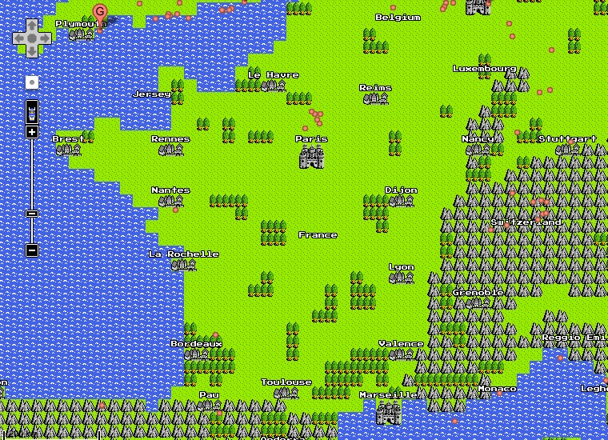
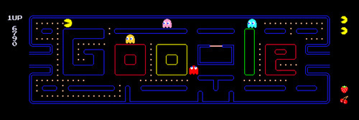
- De plus -
L’entreprise fait souvent l’apologie de ses projets/produit en se servant de l’humour
La résultante est que cela véhicule une image sympathique de la firme de Mountain View
100 Millions de $ investie dans leur campus en 2011
Google Maps version 8 bits
Un des doodles de Google
reprenant PAC MAN
Google entretient les
veufs/veuves de ses employé(e)s
il sera versé 50% des revenus du/de la Googler durant 10 ans. Aussi, les enfants du ou de la Googler décédé disposeront d’un « don » de 1000$ chaque mois

Slide 12
- Le volume d’informations échangées et quantifiées -
Google
- Ce qu’est Google -
- Naissance de Google -
- Le développement de la firme -
- La multiplication des services -
- Les acquisitions / investissements-
- Une constante innovation -
Google Glass Project
Nouvelle fonction de Google Maps
- Google entant qu’employeur -
- Google entant qu’employeur -
- De plus -
- Le volume d’informations échangées et quantifiées -
- Une bonne santé financière -
- Mais tout n’est pas parfait dans l’écosystème Google -
Sources
+ de 1 milliard de visiteurs uniques mensuels sur l'ensemble des sites de Google
Google connait environ 30 000 milliards de documents sur le web
Plus de 100 milliards de requêtes sont faites chaque mois sur Google (3,3 milliards par jours)
l'interface de recherche de Google est disponible dans plus de 112 langues

Slide 13
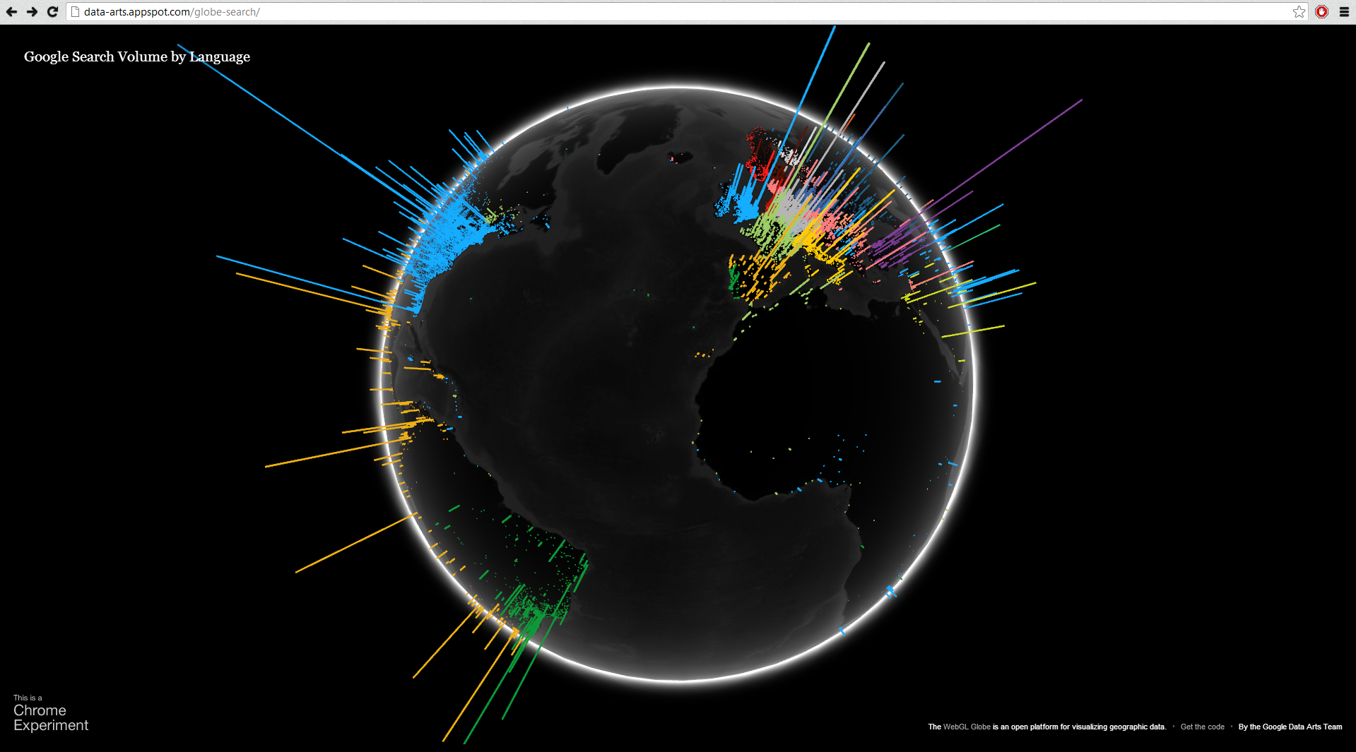
Volume de requêtes dans le monde par langage
Ce qui implique
Google est le numéro 1 de la publicité en ligne
la publicité représente environs 97% du chiffre d'affaires de Google
Le plus gros réseau informatique mondial avec environs 2 millions d’ordinateurs
Une puissance de calcul de 600 teraflops ce qui représente 10 fois plus que Columbia, l'ordinateur le plus puissant de la NASA

Slide 14
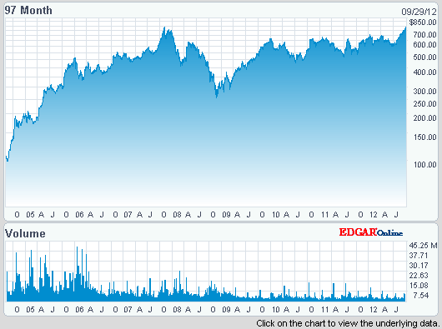
- Une bonne santé financière -
Google
- Ce qu’est Google -
- Naissance de Google -
- Le développement de la firme -
- La multiplication des services -
- Les acquisitions / investissements-
- Une constante innovation -
Google Glass Project
Nouvelle fonction de Google Maps
- Google entant qu’employeur -
- Google entant qu’employeur -
- De plus -
- Le volume d’informations échangées et quantifiées -
- Une bonne santé financière -
- Mais tout n’est pas parfait dans l’écosystème Google -
Sources
43,1 milliards de dollars de trésorerie
la valeur de l'action GOOG a été multipliée par 8 en 3 ans
Représentation de l’évolution de l’indice GOOG au NASDAQ depuis son entrée en bourse.
Google est la 5e entreprise dans le classement des plus fortes capitalisations boursières aux Etats-Unis

Slide 15
- Mais tout n’est pas parfait dans l’écosystème Google -
Google
- Ce qu’est Google -
- Naissance de Google -
- Le développement de la firme -
- La multiplication des services -
- Les acquisitions / investissements-
- Une constante innovation -
Google Glass Project
Nouvelle fonction de Google Maps
- Google entant qu’employeur -
- Google entant qu’employeur -
- De plus -
- Le volume d’informations échangées et quantifiées -
- Une bonne santé financière -
- Mais tout n’est pas parfait dans l’écosystème Google -
Sources
Comme toute firme, elle essuie de vives critiques
Plusieurs facteurs effrayent le grand public :
La confidentialité des données avec un système présent sur 89% du web
Une forte intrusion dans la vie privée !
Exemple : Google sait où vous êtes (Maps), quelles sont vos conditions de
circulation (Maps + trafic) et que votre rendez-vous avec X est à telle heure.

Slide 16
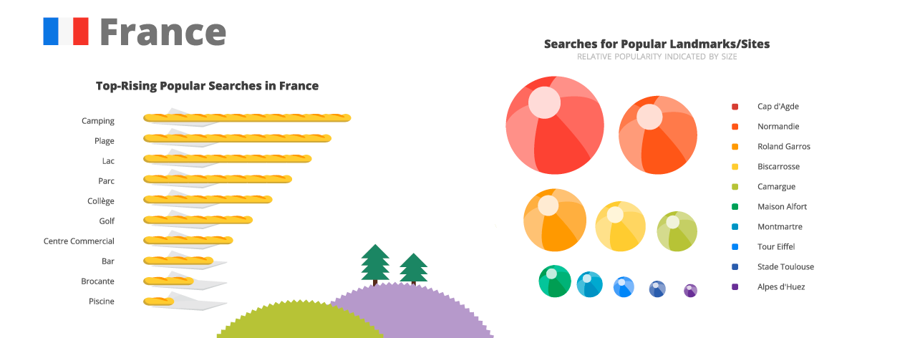
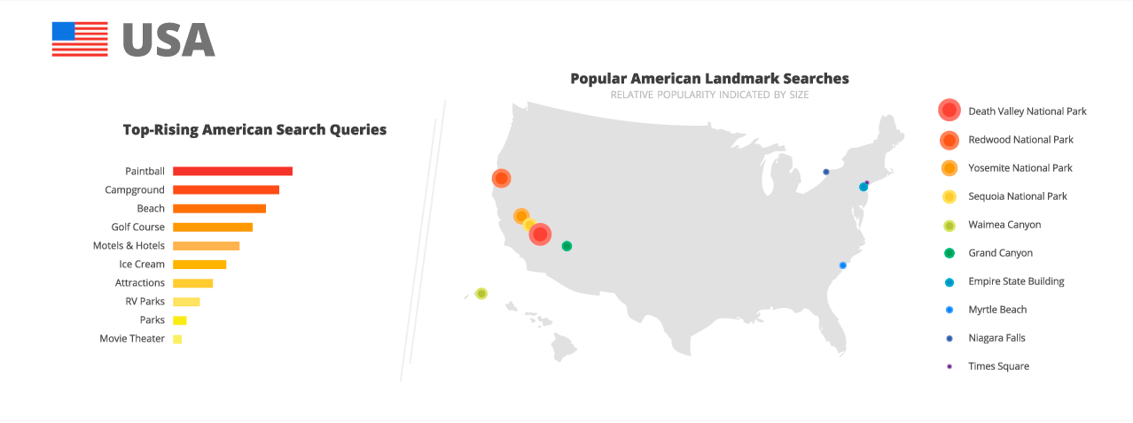
Sa politique d’intrusion est telle que certains surnomme Google
Big google (is watching you)
À l’instar de Big brother
Exemple : Google sait ou vous partez en vacances selon une compilation des diverses recherches pendant l’été.
Google s’est récemment vu condamner à payer une amende de 25 000$ (autant dire rien du tout) pour avoir collecté des données privées via son service Street View

Slide 17
- En somme -
Google contrôle une partie majeur du web
Il a adopté une technique économique viable qui consiste à prospérer, puis à racheter les intermédiaires etc..
Ainsi Google devient un immense service d’informations globalisé
En somme, Google est le plus grand publicitaire au monde

Slide 18
- Prochainement -
Google utilisera le GPS, ainsi que les habitudes de déplacement de l’utilisateur pour proposer une liste de destinations probables selon sa position actuelle
A ce rythme là, ne nous dirigeons-nous pas vers un monde d’assistés technologiques ?
Certains analystes prévoient la fin de Google d’ici à 5 ans
Un monde sans Google est-il viable étant donné nos habitudes ?

Slide 19
Sources
Google
- Ce qu’est Google -
- Naissance de Google -
- Le développement de la firme -
- La multiplication des services -
- Les acquisitions / investissements-
- Une constante innovation -
Google Glass Project
Nouvelle fonction de Google Maps
- Google entant qu’employeur -
- Google entant qu’employeur -
- De plus -
- Le volume d’informations échangées et quantifiées -
- Une bonne santé financière -
- Mais tout n’est pas parfait dans l’écosystème Google -
Sources
http://data-arts.appspot.com/globe-search/
Challenges
Google..
http://www.brocooli.com
Nasdaq
http://www.journaldunet.com/0610/061010-google.shtml
http://www.google.com/about/company/philosophy/
http://www.google.com/about/company/products/
http://www.webrankinfo.com/
http://www.boursier.com/actions/graphiques/google-US38259P5089,US.html
http://www.gizmodo.fr
http://money.cnn.com/magazines/fortune/bestcompanies/2011/snapshots/4.html
http://www.google.com/doodles/finder/2012/All%20doodles
Bryan Azémar S4

